Slide 1

高等数学（上）
南京信息工程大学 数学与统计学院
大学数学部 高等数学教学团队

Slide 2
第五章 定积分
第五节 定积分的换元法和分部积分法
1
定积分的换元法
2
定积分的分部积分法
3
小结

Slide 3




定积分的换元法和分部积分法
（1）定积分的换元公式：
；
（2）定积分的分部积分公式：
；
（3）几个特殊积分、定积分等式.
重难点
重点：利用换元公式计算定积分；定积分的分部积分公式与不定积分的区别；利用分部积分公式求定积分；几个特殊定积分的递推公式.
难点：利用换元公式计算定积分时积分上下限的确定；利用分部积分公式求定积分.
〈
教学目标

Slide 4









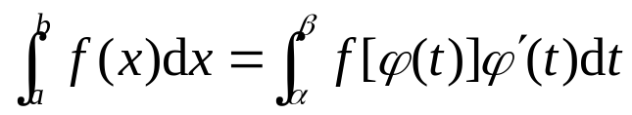
定积分的换元法和分部积分法
一、定积分的换元法
定理1 假设（1）函数
在
上连续；
（2）函数
在
（或
）上具有连续导数，且
其值域
；
（3）当
在区间
（或
）上变化时，
的值在
上变化，且 ， ，
则有
.——定积分换元公式.

Slide 5

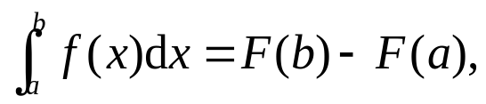


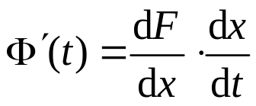



定积分的换元法和分部积分法
证明：（1）存在性：
均连续，故它们的定积分都存在，且原函数也存在.
因为
（2）应用牛顿——莱布尼茨公式
设
是
的一个原函数，则

Slide 6


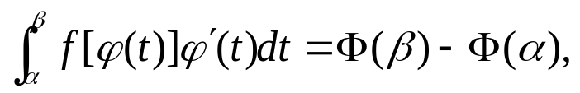





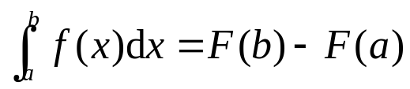
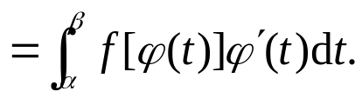


定积分的换元法和分部积分法
续证：
是
的一个原函数，
又
，
，故
所以
注意：当
时，换元公式仍成立.

Slide 7




定积分的换元法和分部积分法
应用换元公式时应注意:
把变量
换成新变量
时，积分限也相应
1.用
的改变为新变量
的积分限；
2.求出
的一个原函数
后，不必像计算
不定积分那样再要把
变换成
原变量
的函数，而只
要把新变量
的上、下限分别代入 然后相减就行了；
3.该公式从左到右可看作第二类换元法，从右到左可看作第一类换元法.

Slide 8
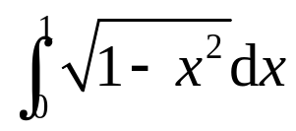
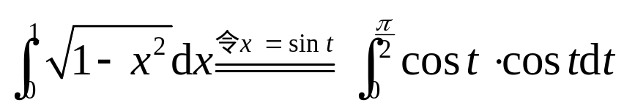
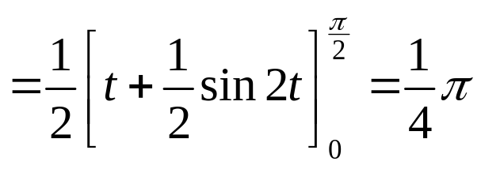
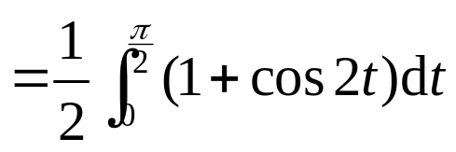
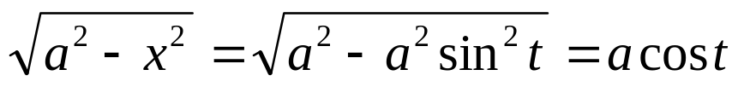

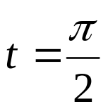



定积分的换元法和分部积分法
例1 计算 .
解：
.
提示： ， .
当
时，
，当
时， .

Slide 9
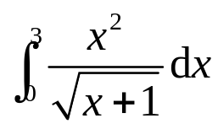
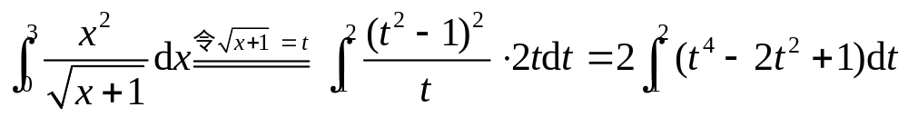
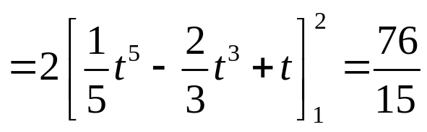
定积分的换元法和分部积分法
例2 计算 .
解：
.

Slide 10
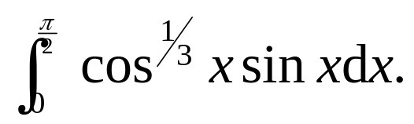
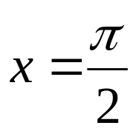





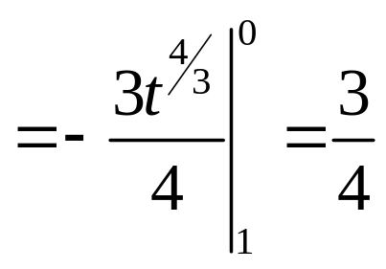
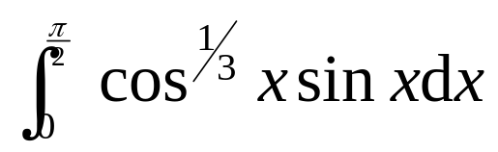
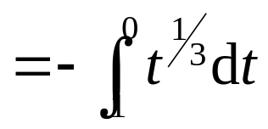
定积分的换元法和分部积分法
例3 计算
解：当
.

Slide 11
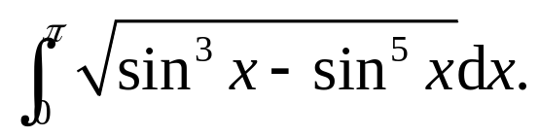
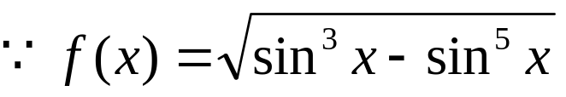
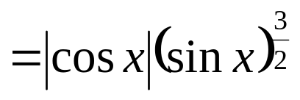
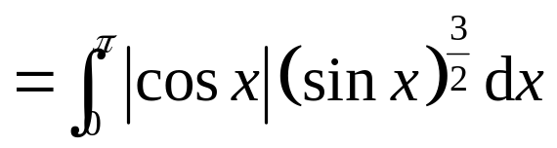
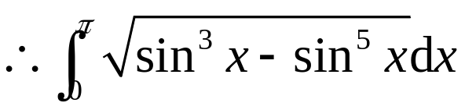
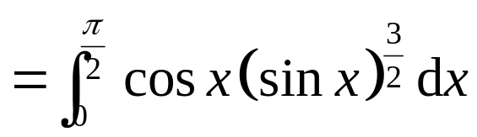
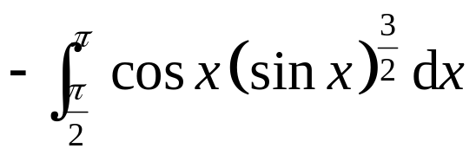
定积分的换元法和分部积分法
例4 计算
解：
（*）

Slide 12
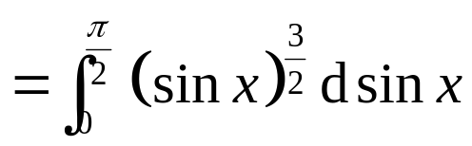
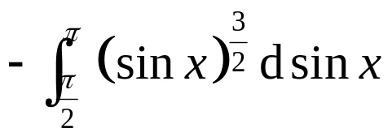
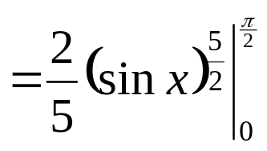
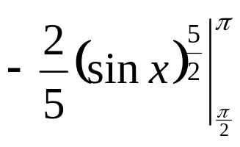
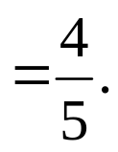
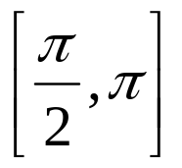


定积分的换元法和分部积分法
注意：若忽视了
在
上非正，而按
计算，必将导致错误.

Slide 13
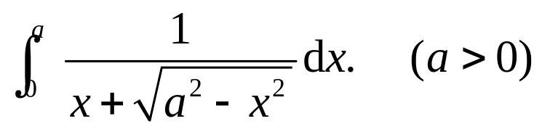
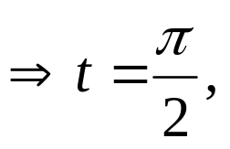





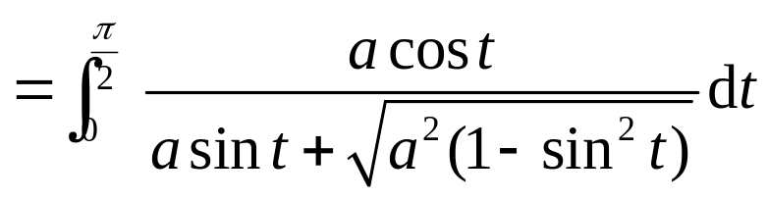
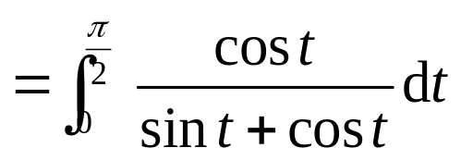
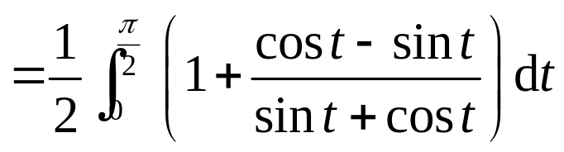
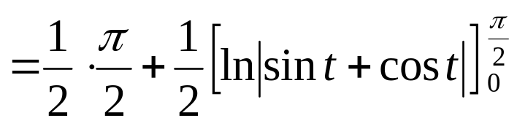
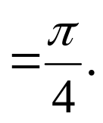
定积分的换元法和分部积分法
例5 计算
解：令
则
原式

Slide 14
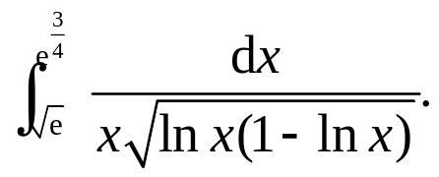
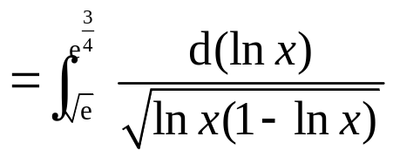
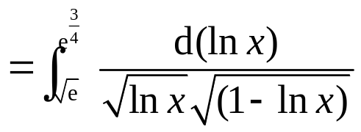
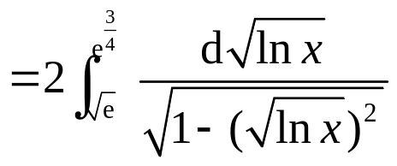
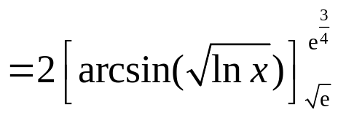
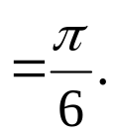
定积分的换元法和分部积分法
例6 计算
解：
原式
注意：用凑微分法不需要改变上下限.

Slide 15


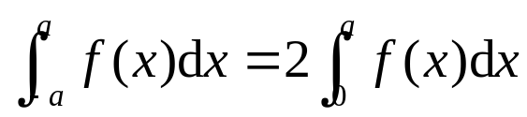
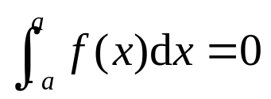
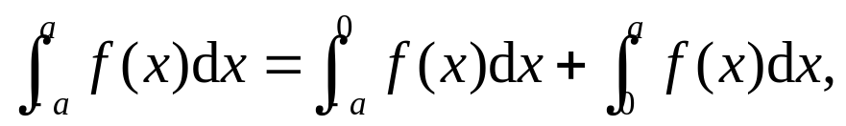
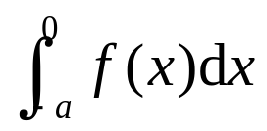




定积分的换元法和分部积分法
例7 当
在
上连续，证明：
①若
为偶函数，则
;
②若
为奇函数，则
.
证明：因为
在
中令
,则

Slide 16








定积分的换元法和分部积分法
续证：
① 若
为偶函数，则
② 若
为奇函数，则
注意：利用例7的结论，常可简化计算奇偶函数在对称于
原点的区间上的定积分. 如：
．
，

Slide 17








定积分的换元法和分部积分法
例8 计算
解：原式
（被积函数奇偶性）
（减去单位圆面积）

Slide 18




定积分的换元法和分部积分法
例9 若
在
上连续，证明：
（1） ;
（2） .
由此计算
.

Slide 19







定积分的换元法和分部积分法
证明: （1）设
则

Slide 20














定积分的换元法和分部积分法
续证:
（2）设

Slide 21






定积分的换元法和分部积分法
续证:
注意：定积分计算中，被积函数在对称积分区间上的奇偶性、周期性对积分计算有关键作用，并且这些结论可直接应用于定积分计算．

Slide 22






定积分的换元法和分部积分法
如：
．（此处 为
周期函数
的一个周期），则有
．
．

Slide 23





定积分的换元法和分部积分法
例10 求
．
解：
的周期是
，则
原式
．

Slide 24









定积分的换元法和分部积分法
例11 设函数
，计算
.
解：令
，则
原式
.

Slide 25








定积分的换元法和分部积分法
二、定积分的分部积分法
设函数
、
在区间
上具有连续导数，
则有
.（定积分的分部积分公式）
推导：
又
上式两边取定积分得

Slide 26




定积分的换元法和分部积分法
移项得
——定积分的分部积分公式
例12 计算
解：
.

Slide 27













定积分的换元法和分部积分法
例13 计算
解：令
则

Slide 28






定积分的换元法和分部积分法
例14 计算
解：

Slide 29





定积分的换元法和分部积分法
例15 计算
.
解：令
, 则
.

Slide 30


定积分的换元法和分部积分法
例16 证明定积分公式：

Slide 31









定积分的换元法和分部积分法
证明：设
——这是积分
关于下标的递推公式

Slide 32









定积分的换元法和分部积分法
续证：
所以
直到下标减到
或
为止，
则
又因为

Slide 33





定积分的换元法和分部积分法
续证：
于是
利用上述结论，可得：
．
可简化计算，如：
,
．

Slide 34




定积分的换元法和分部积分法
例17 计算 .
解：原式
.

Slide 35











定积分的换元法和分部积分法
例18 计算
解：
（补：
）

Slide 36












定积分的换元法和分部积分法
例19 设
在
上连续，且
，
，
，求 .
解：

Slide 37










定积分的换元法和分部积分法
例20 设 求
解：
因为
没有初等形式的原函数，无法直接求出 ,
所以采用分部积分法
.

Slide 38










定积分的换元法和分部积分法
续解:

Slide 39



定积分的换元法和分部积分法
三、小结
1、定积分的换元公式
.
2、定积分的分部积分公式
（注意与不定积分分部积分法的区别）
3、几个特殊积分、定积分的几个等式

Slide 40








定积分的换元法和分部积分法
思考题：指出求
的解法中的错误，并写出
正确的解法。
解：令

Slide 41









定积分的换元法和分部积分法
解答:
计算中第二步是错误的.
正确解法:

Slide 42
生活是公平的
哪怕吃了很多苦
只要你坚持下去
一定会有收获

